Slide 1
COVID-19
HƯỚNG DẪN XỬ TRÍ
TRẺ NGHI NHIỄM SARS-COV2
TẠI TRƯỜNG TIỂU HỌC VÀ THCS
Báo cáo viên: BS. Nguyễn Hà Phương
Khoa Hồi Sức Nhi – Bệnh Viện Thành Phố Thủ Đức

Slide 2
NỘI DUNG
Dấu hiệu nhận biết trường hợp nhiễm hoặc nghi nhiễm SARS-CoV2
Hướng dẫn xử trí khi có trẻ nghi nhiễm tại trường học
Một số xử trí ban đầu cần lưu ý
1
2
3

Slide 3
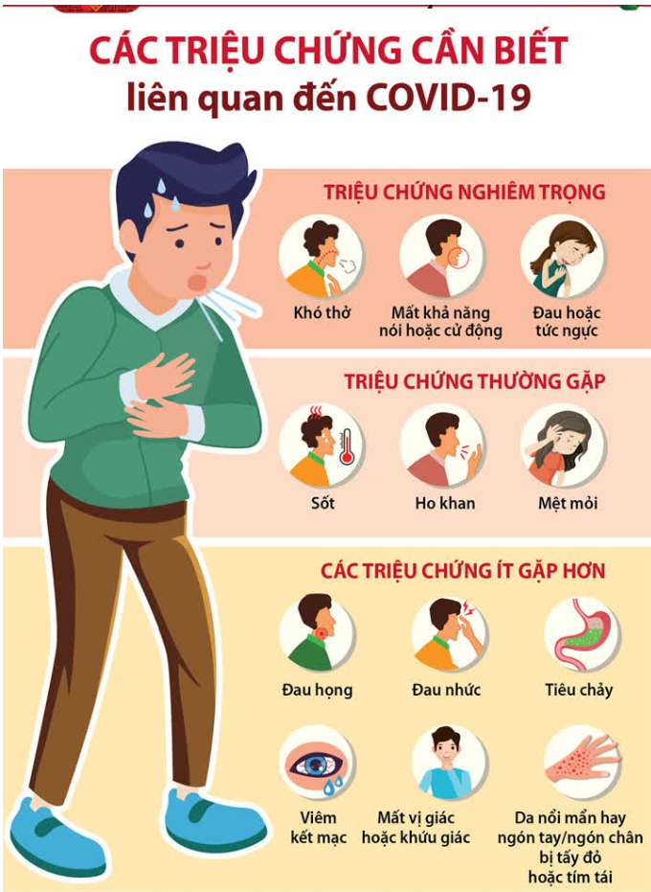
Dấu hiệu nhận biết trường hợp nhiễm hoặc nghi nhiễm SARS-CoV2

Slide 4
Dấu hiệu nhận biết trường hợp nhiễm hoặc nghi nhiễm SARS-CoV2
Đối với trẻ LỚN, khi nhiễm SAR-CoV2 trẻ có thể thường than:
Mệt mỏi, chán ăn
Đau ngực*
Khó thở*
Đau đầu, đau nhức cơ
Đau họng
Chảy mũi
SỐT
HO
Suy hô hấp: thở nhanh theo tuổi (> 20-30 lần/phút), thở bất thường*, tím môi*, SpO₂ ≤ 94%*,…
*dấu hiệu nặng

Slide 5
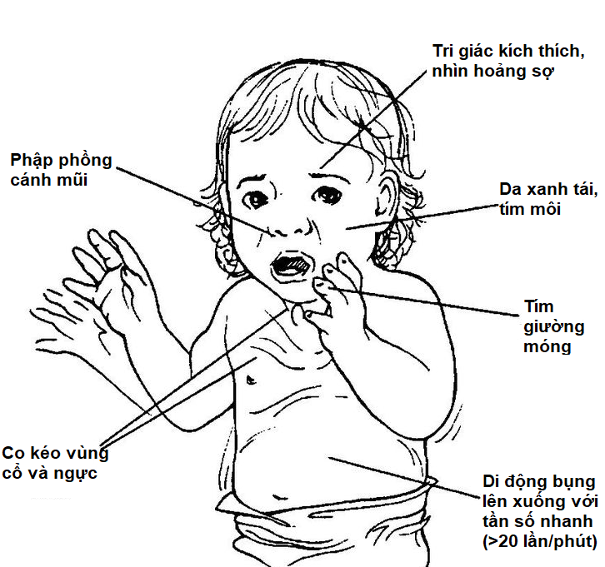
DẤU HIỆU SUY HÔ HẤP Ở TRẺ

Slide 6
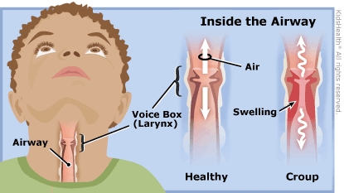
Tiếng thở bất thường của trẻ

Slide 7
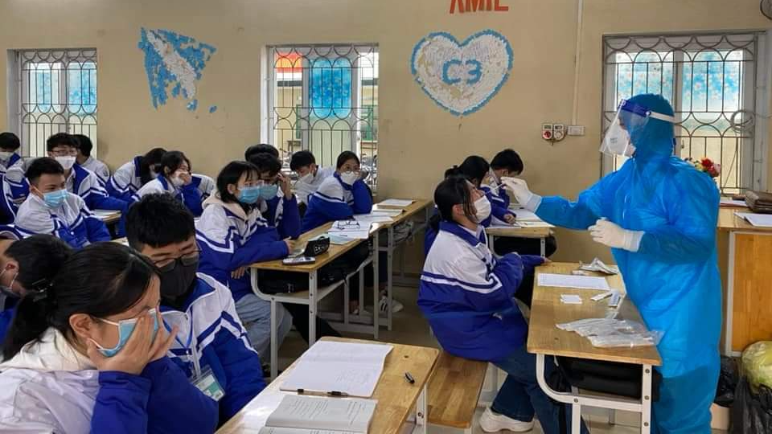

Slide 8
2. HƯỚNG DẪN XỬ TRÍ KHI CÓ TRẺ NGHI NHIỄM TẠI TRƯỜNG HỌC

Slide 9
NGÀY SAU KHI PHÁT HIỆN HỌC SINH CÓ BIỂU HIỆN SỐT, HO, KHÓ THỞ
CẦN LÀM

Slide 10
Xác định trường hợp trẻ bị nghi nhiễm CoVid-19
Khi trẻ tiếp xúc gần hoặc có yếu tố dịch tễ VÀ có ít nhất 2 trong số các biểu hiện lâm sàng sau đây:
VIÊM ĐƯỜNG HÔ HẤP
Quyết định 405/QĐ-BYT 2022 Hướng dẫn chẩn đoán và điều trị COVID-19 ở trẻ em

Slide 11
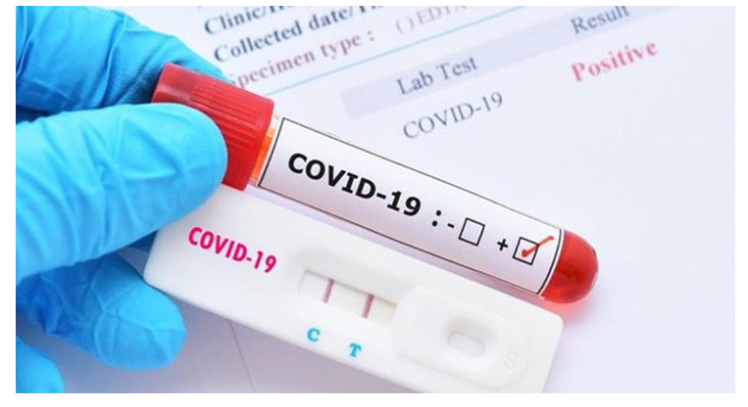
Xác định trường hợp trẻ bị nghi nhiễm CoVid-19
Khi trẻ có kết quả xét nghiệm nhanh kháng nguyên dương tính với vi rút SARS-CoV-2 (trừ trường hợp nêu tại Mục 2.2, điểm b, c và d trong Hướng dẫn chẩn đoán và điều trị COVID-19 ở trẻ em).
Quyết định 405/QĐ-BYT 2022 Hướng dẫn chẩn đoán và điều trị COVID-19 ở trẻ em

Slide 12
PHÂN ĐỘ LÂM SÀNG
TRẺ NHIỄM KHÔNG CÓ TRIỆU CHỨNG
MỨC ĐỘ NHẸ
Trẻ nhiễm không có triệu chứng: là những trẻ được chẩn đoán xác định nhiễm COVID-19 nhưng không có bất kỳ biểu hiện lâm sàng nào
- Triệu chứng không điển hình: sốt, đau họng, ho, chảy mũi, tiêu chảy, nôn, đau cơ, ngạt mũi, mất khứu/vị giác, không có triệu chứng của viêm phổi.
- Nhịp thở bình thường theo tuổi.
- Không có biểu hiện của thiếu ô xy, SpO2 ≥ 96% khi thở khí trời.
- Thần kinh: trẻ tỉnh táo, sinh hoạt bình thường, bú mẹ/ăn/uống bình thường.
- X-quang phổi bình thường.
MỨC ĐỘ TRUNG BÌNH
- Có triệu chứng viêm phổi nhưng không có các dấu hiệu của viêm phổi nặng và rất nặng:
+ Thở nhanh: < 2 tháng: ≥ 60 lần/phút; 2-11 tháng: ≥ 50 lần/phút; 1-5 tuổi: ≥ 40 lần/phút.
+ SpO2: 94 - 95% khi thở khí trời.
+ Thần kinh: tỉnh táo, mệt, ăn/bú/uống ít hơn.
+ X-quang phổi có tổn thương dạng mô kẽ, kính mờ (thường 2 đáy phổi).
Notes:
Chú ý: Với trẻ có bệnh nền: béo phì, bệnh phổi mãn, suy thận mãn, gan mật, dùng corticoid kéo dài, suy giảm miễn dịch, tim bẩm sinh…cần theo dõi sát vì dễ diễn biến nặng.

Slide 13
PHÂN ĐỘ LÂM SÀNG
MỨC ĐỘ NẶNG
Có một trong các dấu hiệu sau
Trẻ có triệu chứng viêm phổi nặng, chưa có dấu hiệu nguy hiểm đe dọa tính mạng:
+ Thở nhanh theo tuổi kèm ≥ 1 dấu hiệu co rút lồng ngực hoặc thở rên (trẻ < 2th), phập phồng cánh mũi;
+ Thần kinh: trẻ khó chịu, quấy khóc, bú/ăn/uống khó.
SpO2: 90 - < 94% khi thở khí trời.
+ X-quang phổi có tổn thương dạng mô kẽ, kính mờ lan tỏa ≥ 50% phổi.
MỨC ĐỘ NGUY KỊCH
Có một trong các dấu hiệu sau
Suy hô hấp nặng SpO2 < 90% khi thở khí trời, cần đặt NKQ thông khí xâm nhập.
Dấu hiệu nguy hiểm đe dọa tính mạng:
+ Tím trung tâm;
+ Thở bất thường, rối loạn nhịp thở;
+ Thần kinh: ý thức giảm khó đánh thức hoặc hôn mê;
+ Trẻ bỏ bú/ăn hoặc không uống được;
Hội chứng suy hô hấp cấp tiến triển (ARDS).
- Huyết áp tụt, sốc, sốc nhiễm trùng, lactat máu > 2 mmol/L.
- Suy đa tạng.
- Hội chứng viêm hệ thống liên quan tới COVID-19 trẻ em (MIS-C) có sốc/suy đa cơ quan.
- Cơn bão cytokin

Slide 14
Yếu tố nguy cơ diễn tiến nặng
Trẻ đẻ non, cân nặng thấp.
Béo phì, thừa cân.
Đái tháo đường, các bệnh lý gene và rối loạn chuyển hoá.
Các bệnh lý phổi mạn tính, hen phế quản.
Ung thư (đặc biệt là các khối u ác tính về huyết học, ung thư phổi…).
Bệnh thận mạn tính.
Ghép tạng hoặc cấy ghép tế bào gốc tạo máu.
Bệnh tim mạch (tim bẩm sinh, suy tim, tăng áp phổi, bệnh động mạch vành hoặc bệnh cơ tim, tăng huyết áp)
Bệnh lý thần kinh (bao gồm cả chứng sa sút trí tuệ, rối loạn tâm thần)
Bệnh hồng cầu hình liềm, bệnh thalassemia, bệnh huyết học mạn tính khác
Các bệnh lý suy giảm miễn dịch bẩm sinh hoặc mắc phải
Bệnh gan
Đang điều trị bằng thuốc corticoid hoặc các thuốc ức chế miễn dịch khác
Các bệnh hệ thống.

Slide 15
QUY TRÌNH XỬ LÝ KHI PHÁT HIỆN HỌC SINH NHIỄM COVID-19 TẠI CƠ SỞ GIÁO DỤC

Slide 17
3. MỘT SỐ XỬ TRÍ BAN ĐẦU CẦN LƯU Ý

Slide 18
XỬ TRÍ SỐT
STEP 1
Uống hạ sốt khi sốt trên 38,5ºC: Paracetamol 10-15 mg/kg/lần. 4-6 giờ sau có thể uống lại nếu sốt
STEP 2
Uống thêm nước

